Slide 1
ذکر نعمت؛ ابزار کنترل ذهن
پاورپوینت دوم — جلسه پنجم

Slide 2
ذکر نعمت؛ ابزار کنترل ذهن
◆ آیات ذکر نعمت، این‌ها را به ما یادآوری می‌کند
◆ هدف از آیات ذکر نعمت همین است: یکی از ابزارهای مهم کنترل ذهن
◆ که همان خدایی که قبلاً کمکت کرده، بازهم الان کمکت می‌کند
◆ این به ذهن ما خیلی کمک می‌کند که در مشکلات آرام بماند و بر ترس‌ها و شک‌ها و غم و غصه‌ها غلبه کند

Slide 3
آیات ذکر نعمت
نمونه‌هایی از آیات ذکر نعمت به همراه ترجمه فارسی در ادامه نمایش داده می‌شود.

Slide 4
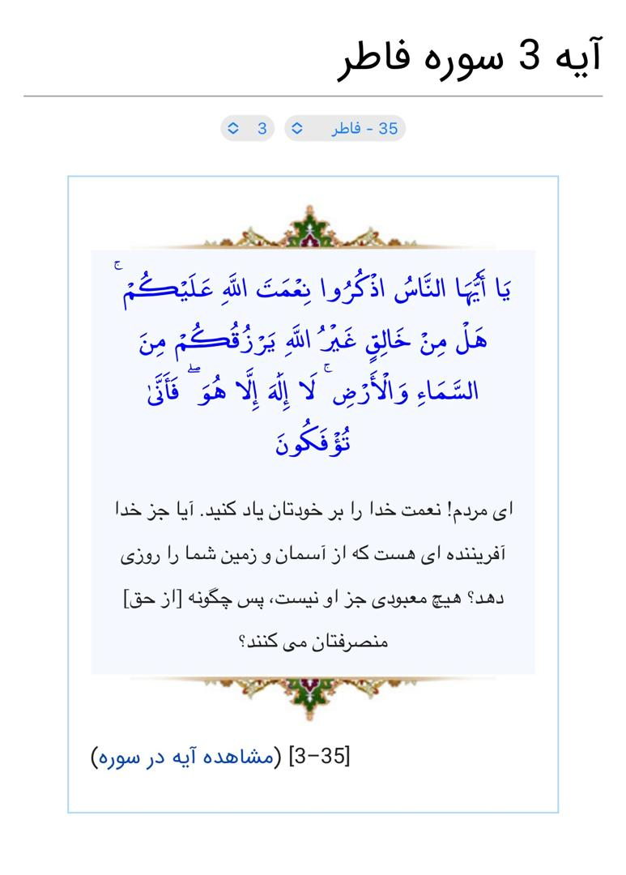

Slide 5
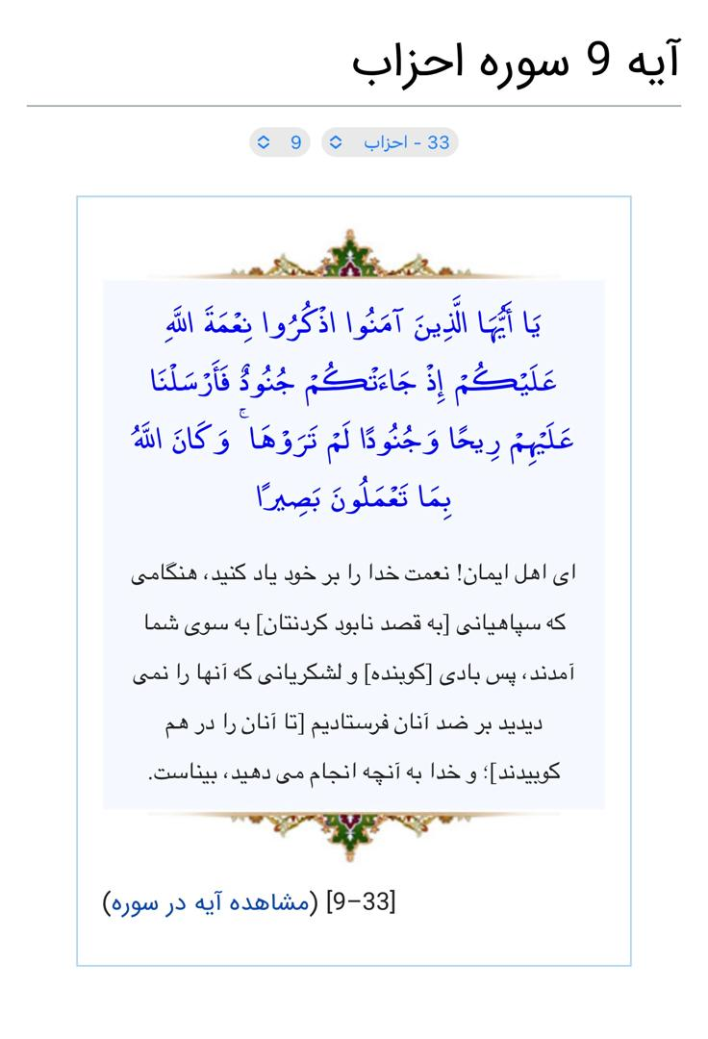

Slide 6
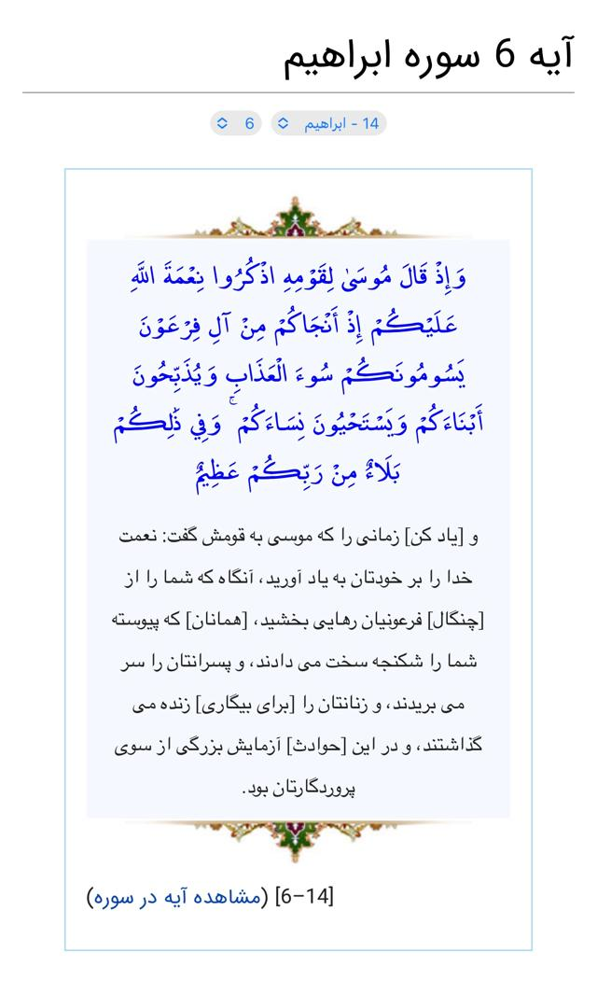

Slide 7
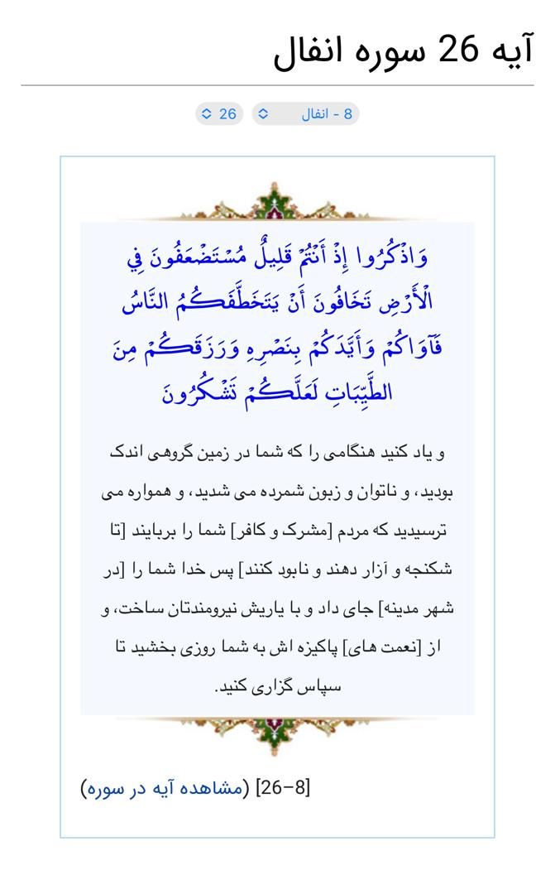

Slide 8
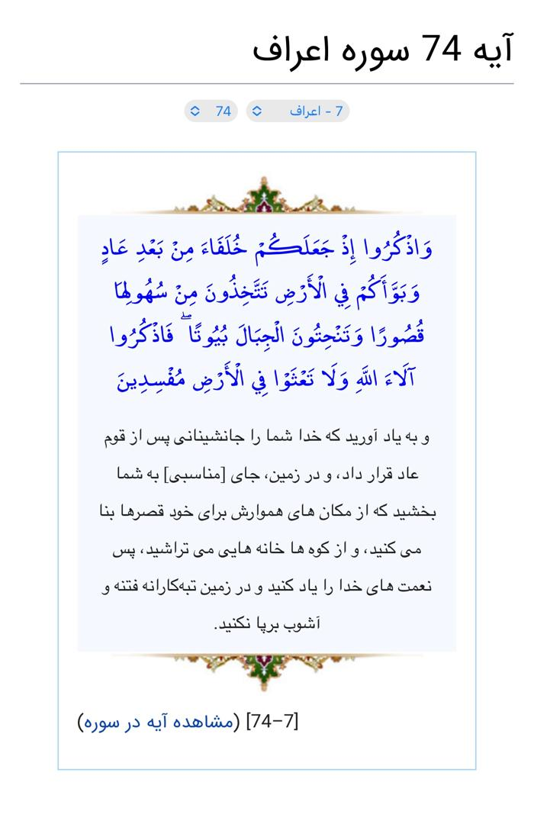

Slide 9
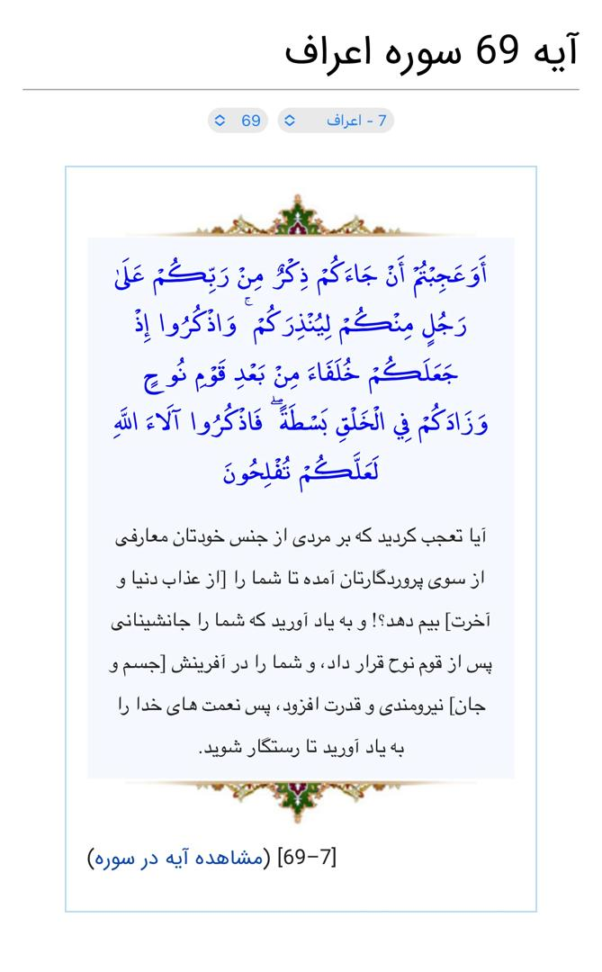

Slide 10
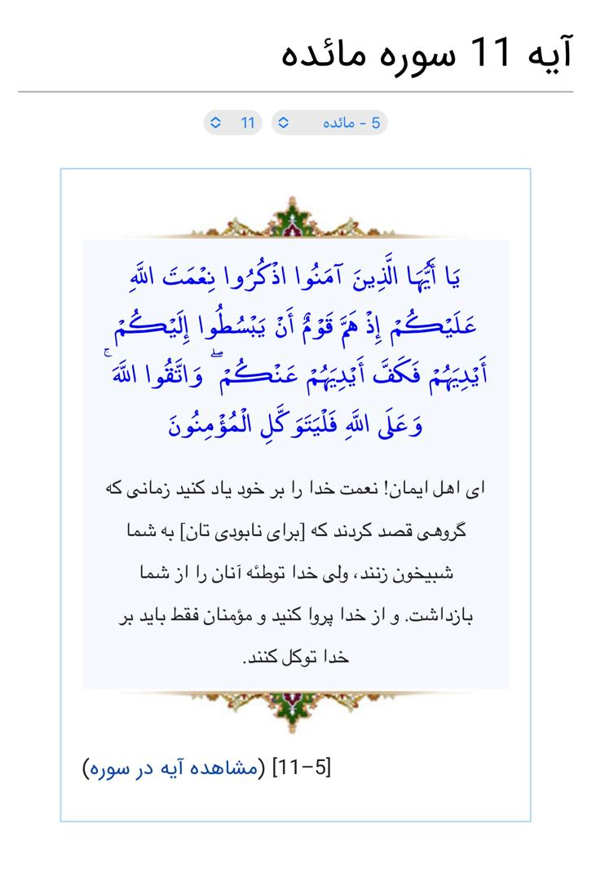

Slide 11
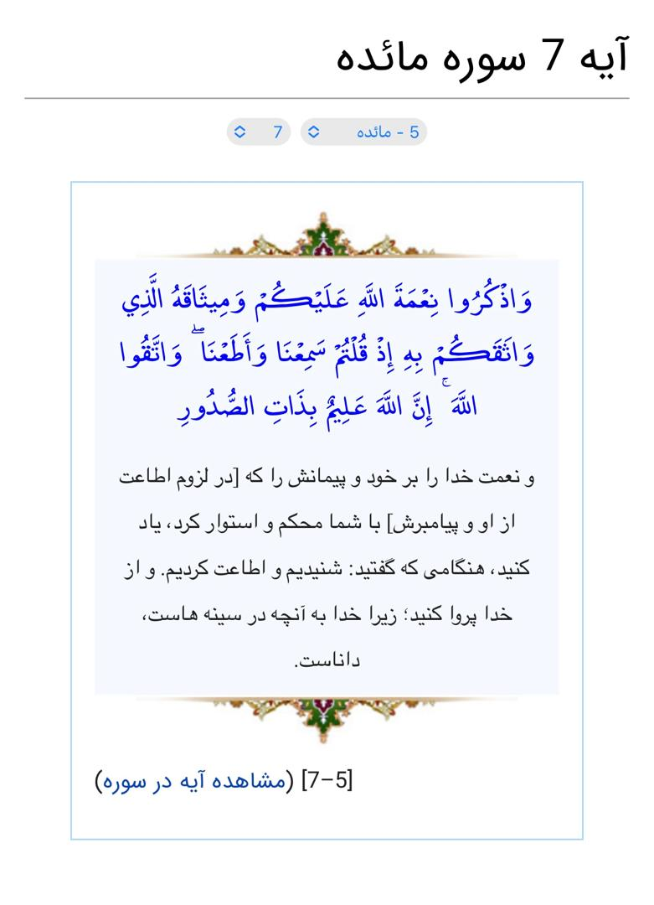

Slide 12
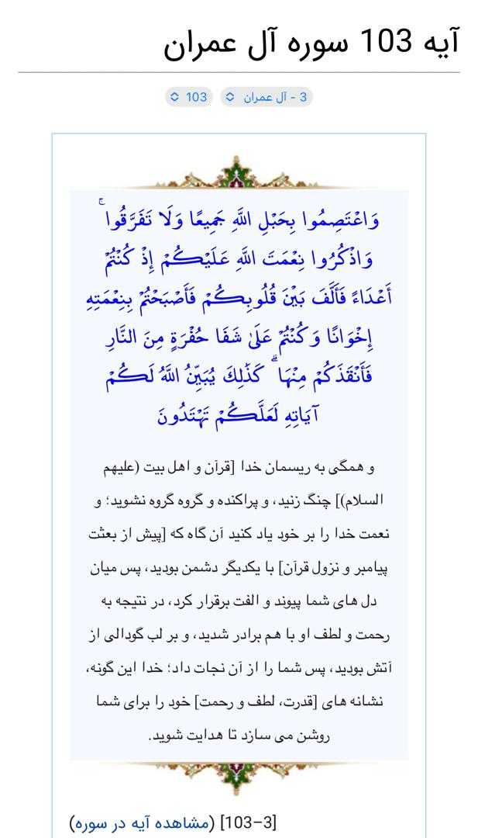

Slide 13
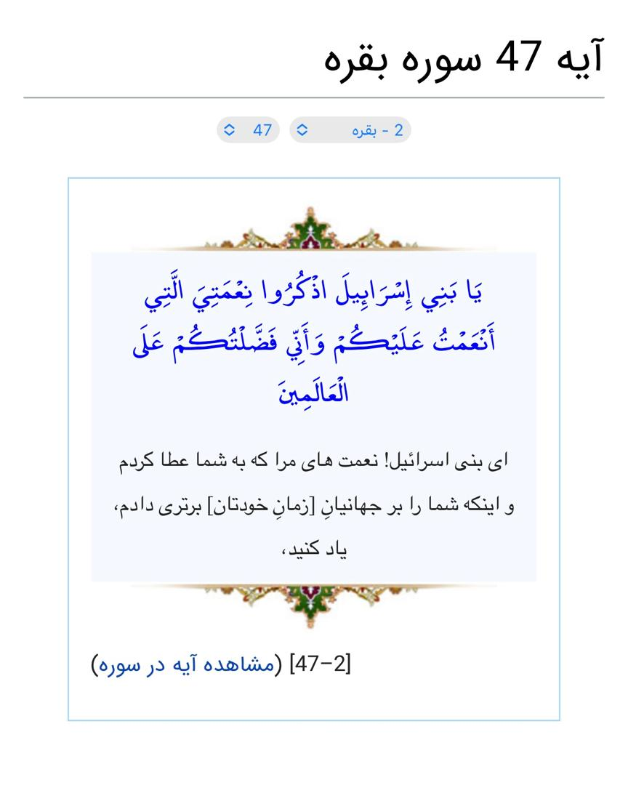

Slide 14
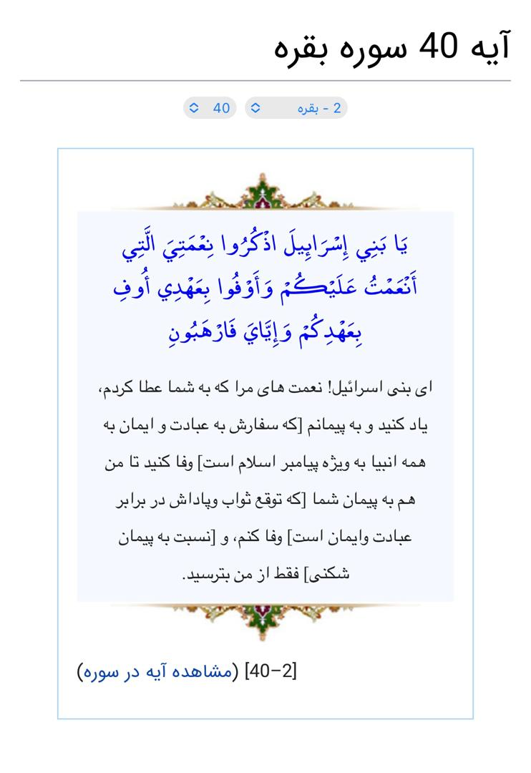

Slide 15
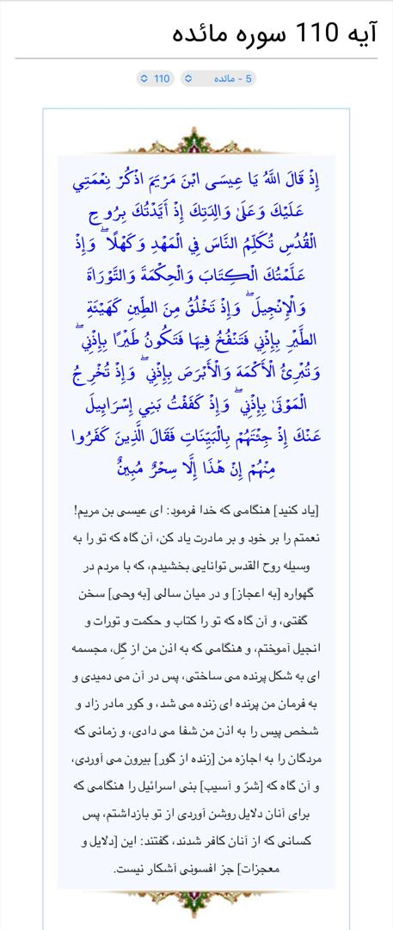

Slide 16
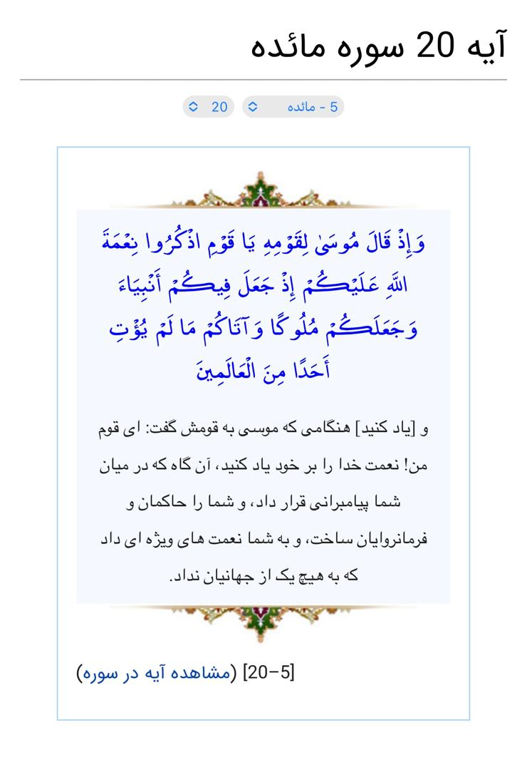

Slide 17
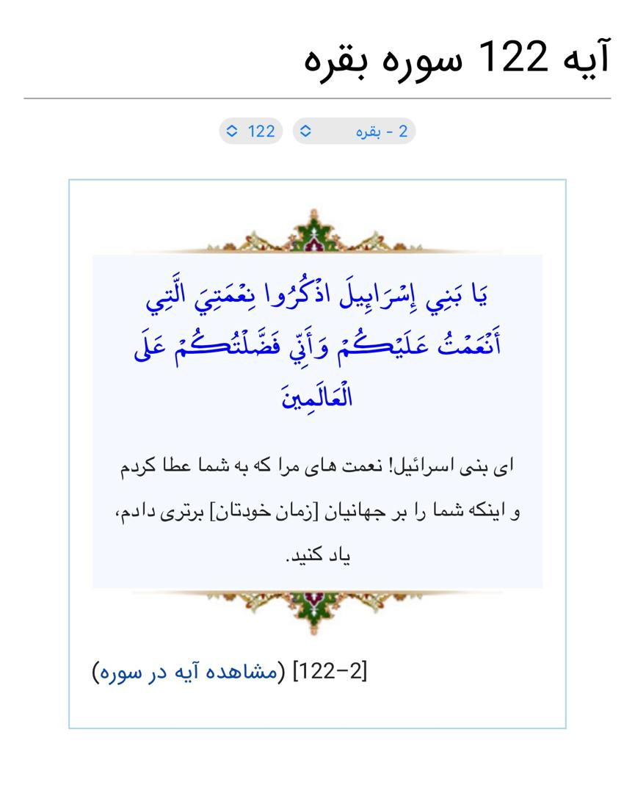

Slide 18


